Slide 1

Личностно-ориентированное обучение
Выполнила:
педагог дополнительного образования Колупаева О.Г.

Slide 2

Личностно-ориентированное обучение (ЛОО)
это обучение, которое ставит личность ребенка на первый план и направляет учебно-воспитательный процесс на формирование всесторонне развитой личности с сохранением ее самобытности

Slide 3
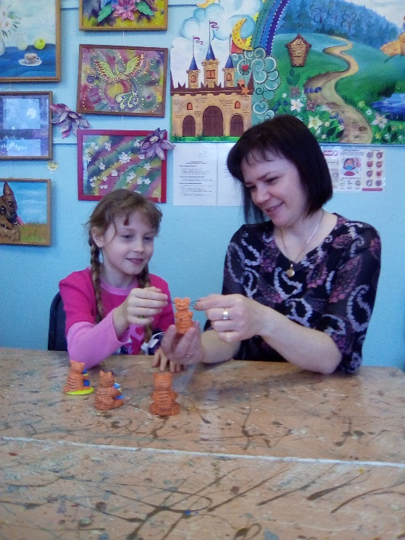
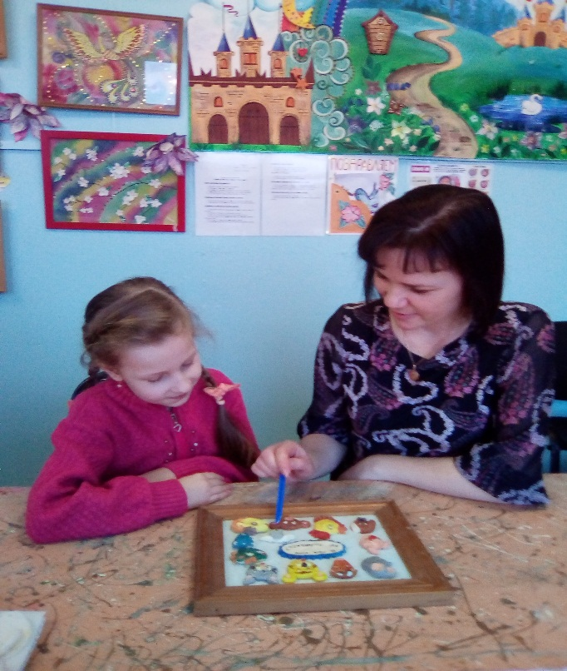
Особенности личностно-ориентированного обучения (ЛОО)
При личностно-ориентированном обучении педагог не оказывает авторитарного влияния на процесс воспитания и обучения. Учащемуся не приходится подстраиваться под его индивидуальный стиль. Взаимоотношения между участниками образовательного процесса носят согласованный характер и базируются на равноправии сторон. Учащийся теперь становится активным субъектом процесса обучения, проявляя активность и инициативность в его организации, используя творческие направления деятельности.

Slide 4
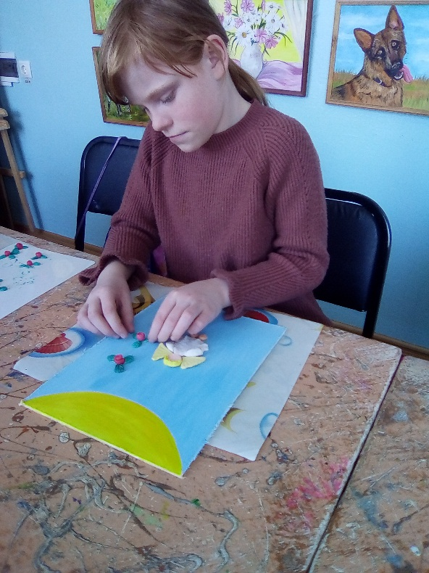
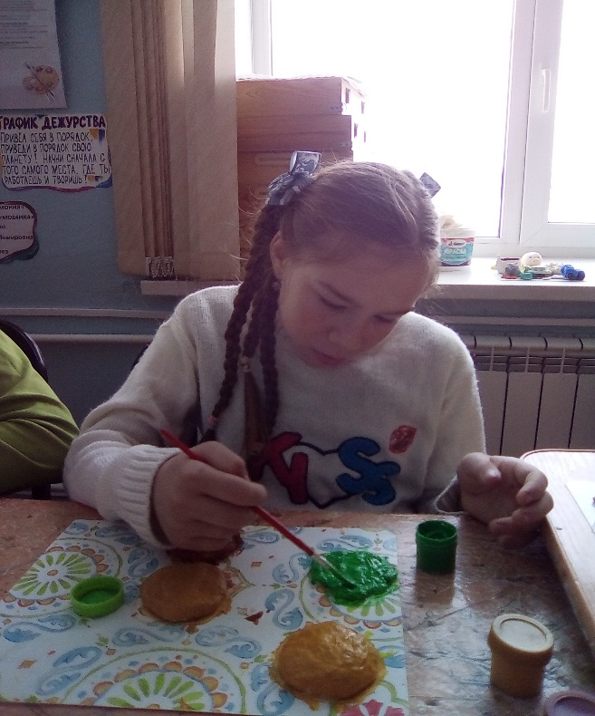
Цель личностно-ориентированного обучения:
развитие личности ребёнка, его индивидуальности и неповторимости

Slide 5
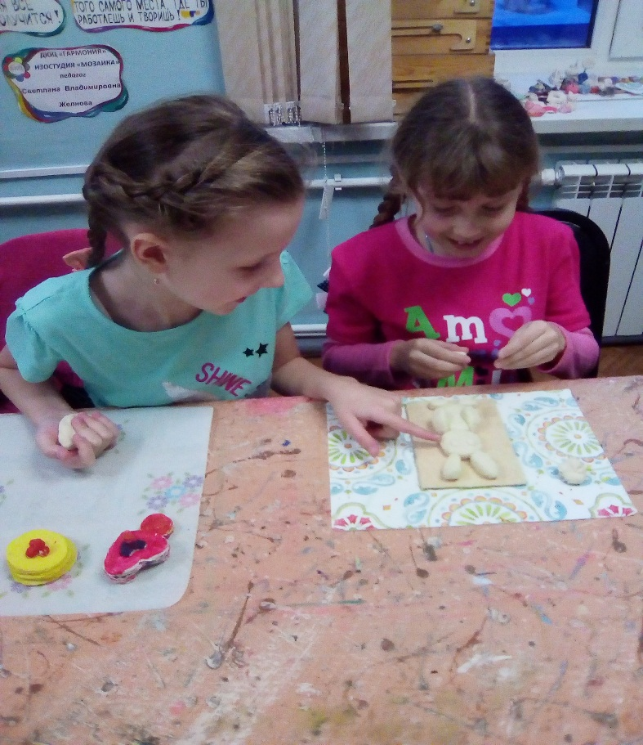
Функции личностно-ориентированного обучения:
«учить детей учиться», развивать в их личности механизмы самосознания, саморегуляции;
«умения думать и действовать творчески», формирование в личности ребенка творческого начала через творческо-продуктивную деятельность. Ребенок имеет право на поиск, ошибку и маленькие творческие открытия. В этом процессе поиска истины происходит переход от отчужденного знания, через личные открытия к личному знанию.

Slide 6
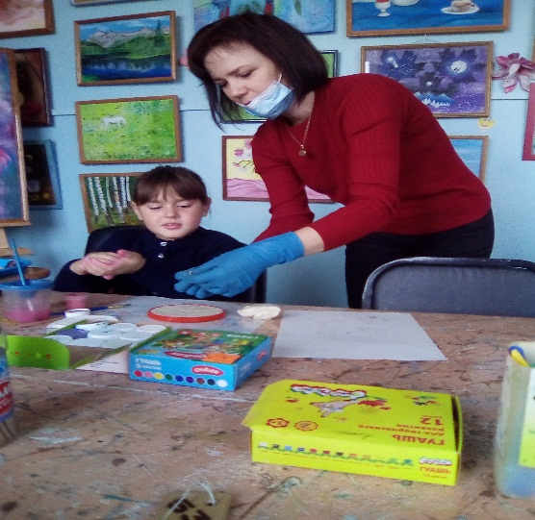
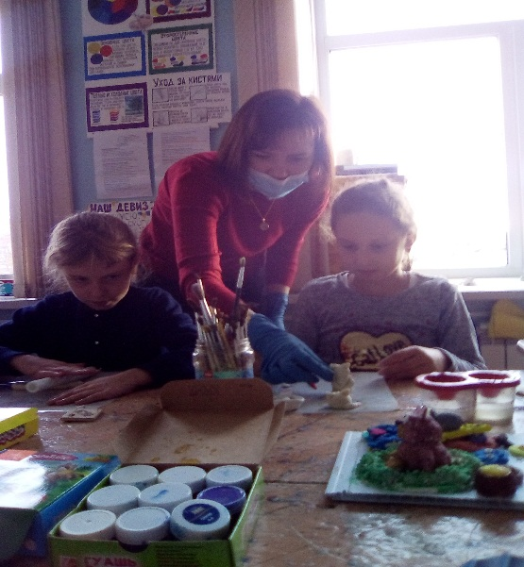
Особенности содержания и методики ЛОО
Индивидуальные задания для самостоятельной работы.
Особое построение занятия: часть первая - обучение всех, часть вторая – два параллельных процесса: самостоятельная работа учащихся и индивидуальная работа педагога с отдельными учащимися.

Slide 7
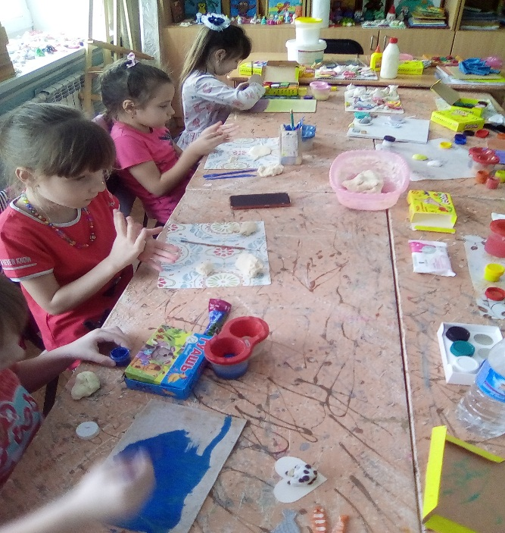
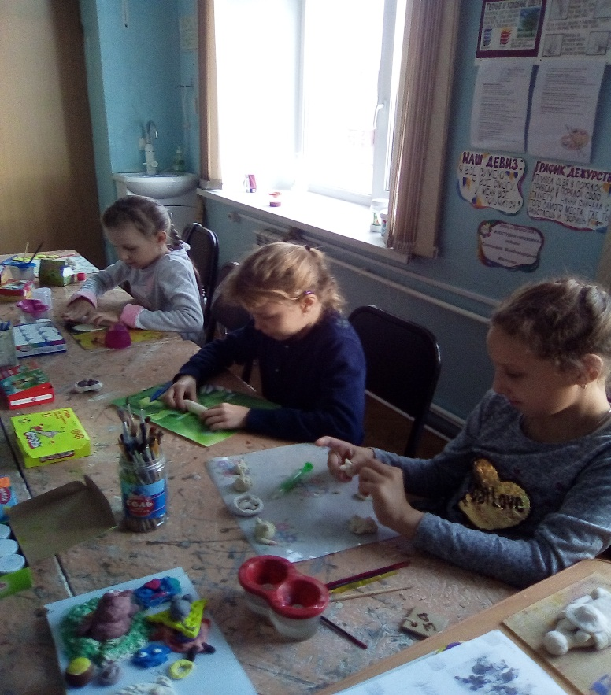
Использование обобщенных схем, алгоритмов, дифференцированных заданий.
Индивидуальное планирование деятельности отдельных учащихся, которое позволяет вести обучение в зависимости от способностей каждого учащегося, организовать учебный процесс, посильный для всех, адаптированный к способностям учащихся, их творческому развитию.

Slide 8
Какие же существуют личностно-ориентированные технологии?
Исследовательская(проблемно-поисковая)-реализация педагогом модели "обучение через открытие"
Коммуникативная(дискуссионная)-поиск за счет обсуждения истинной точки зрения
Имитационного моделирования(игровая)-моделирование жизненно важных затруднений в образовательном пространстве и поиск путей их решения
Психологическая(самоопределенческая)-самоопределение учащегося по выполнению той или иной образовательной деятельности
Деятельностная-способность ребёнка проектировать предстоящую деятельность, быть ее субъектом
Рефлексивная-осознание ребёнком деятельности: того как, каким способом получен результат, какие при этом встречались затруднения, как они были устранены

Slide 9
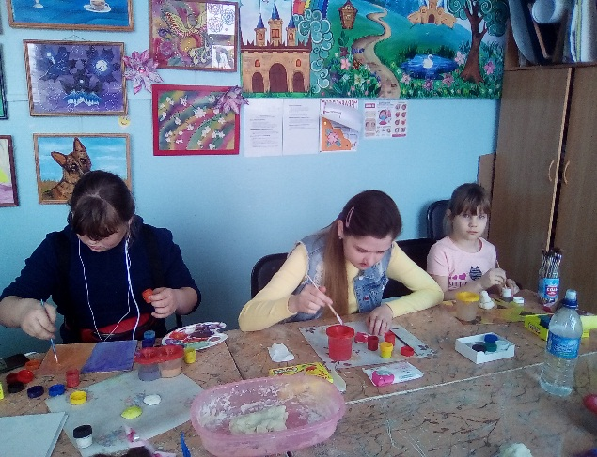
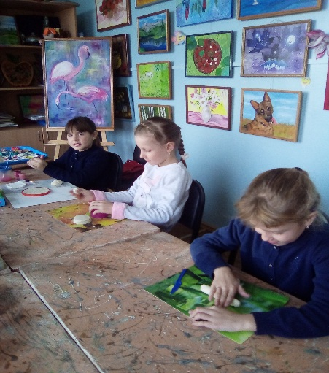
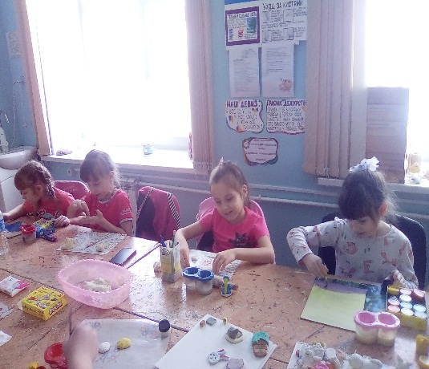
Особенности технологий личностно-ориентированного обучения.
Учет факторов, которые обусловливают неуспеваемость учащихся (пробелы в знаниях, пониженная работоспособность и др.).
Оптимизация учебного процесса применительно к способным и одаренным учащимся.
Предоставление свободы выбора ряда элементов процесса обучения.
Использование технических средств обучения.

Slide 10
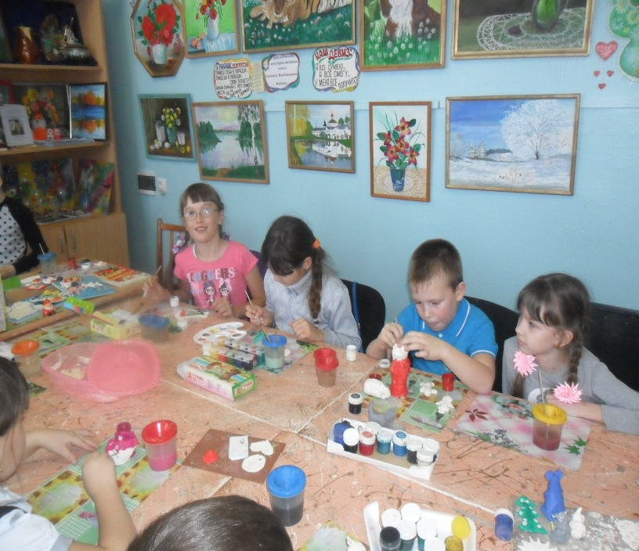
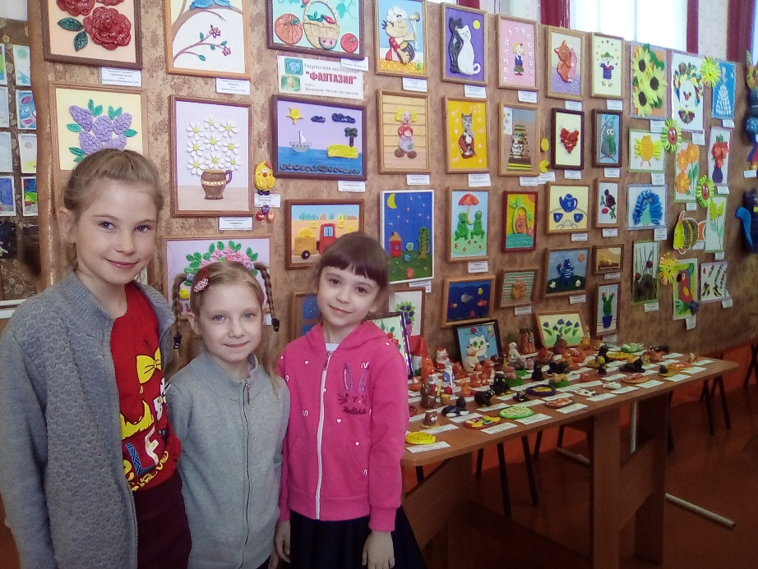
Заключение.
Ребенок живет своей полноценной жизнью. Каждый ребенок – индивидуальность. Процесс обучения – это часть жизни ребенка, поэтому каждое занятие должно быть интересным, разнообразным, емким, содержательным и учитывать все многообразие человеческой деятельности: интеллектуальное, эстетическое, нравственно-психологическое.
Учитывая возможности, способности и интересы каждого ученика, личностный подход и индивидуальная деятельность помогают развивать творческую, самостоятельную, активную личность. Использование современных образовательных технологий повышают эффективность обучения.

Slide 11


